Slide 1

Вплив чинників ризику на репродуктивне здоров’я

Slide 2
Репродуктивне здоров’я предбачає:
Мати доступ до безпечних, ефективних , доступних методів планування сім’ї
Мати доступ до відповідних послуг у галузях ОЗ щодо народження здорової дитини
Можливість вести безпечне статеве життя
Право бути інформованим

Slide 3

Визначення
Репродуктивне здоров'я – це стан психологічного, розумового та соціального благополуччя, а не просто відсутність хвороб чи недуг в усіх сферах, що стосуються репродуктивної системи, її функцій і процесів.

Slide 4



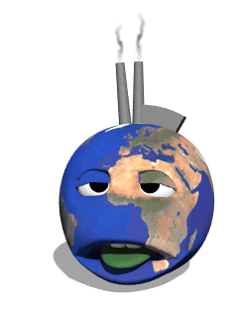

Від чого залежить стан репродуктивного здоров’я?
Стан психічного і фізичного здоров'я
Навколишнє середовище
Умови праці
Шкідливі звички
Статеве виховання

Slide 5

Чинники ризику репродуктивного здоровя
Уживання наркотиків, алкоголю
Ранні статеві стосунки
Не використання засобів захисту від ВІЛ/СНІДу
Несприятливі соціальні чинники
Участь у конфліктах
Емоційне напруження
Антисанитарія
Стресові ситуації

Slide 6

Незбалансоване харчування
Аморальні засади поведінки підлітків, падіння моральних устоїв
Недотримання правил культури стосунків юнаків та дівчат
Невміння побудови між статевих відносин на основі дружби і поваги

Slide 7
Чому негативно впливає незбалансоване харчування ?
Для нормального розвитку організму білки обов’язкові в будьякому віці. Білок,згораючи в організмі, дає теплову енергію, яка йде на утворення гормонів і служить матеріалом для росту і відродження тканин. Не останню роль у харчуванні грають вуглеводи. Вони швидко засвоюються і провокують різке вихлюпування жовчі і через якийсь час знову хочеться їсти. Для нормального розвитку організму треба повноцінно харчуватися. Важливе значення мають і жири : вони у 2,5 рази дають більше теплової енергії, ніж вуглеводи і білки.

Slide 8
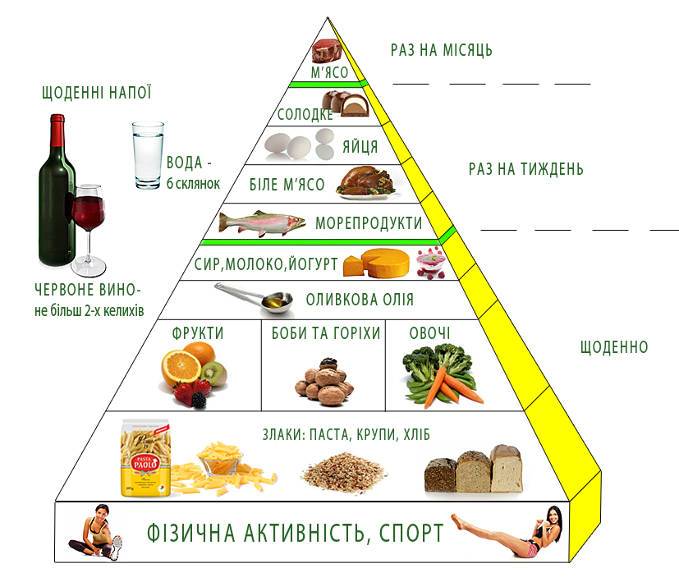

Slide 9
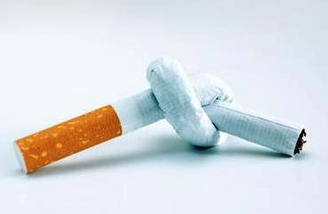
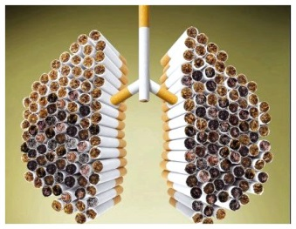
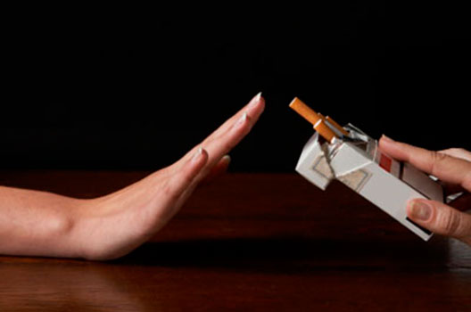
Шкода куріння
Куріння дуже шкідливе для вашого здоров'я
Загальні наслідки куріння:
1.Легенево-дихальна система
2.Серцево-судинна система
3.Онкологічні захворювання
4.Інші клінічні наслідки
Не слід починати курити!!!

Slide 10
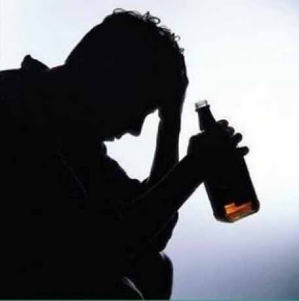


Алкоголізм
При систематичному вжитку алкоголю розвивається небезпечна хвороба – акоголізм. Також він шкідливо впливає на сецево-судинну систему, мозок і нервову систему,шлунок,підшлун кова залоза,печінка.

Slide 11


Перша допомога та лікування при алкогольному спянінні
Лікування алкогольної інтоксикації необхідно розпочинати з видалення алкоголю з шлунку. Цього можна досягти шляхом промивання шлунку з використанням великої кількості води. Корисним може бути активоване вугілля, особливо у випадку недавнього вживання алкоголю. Після блювоти необхідно промити ротову порожнину (прополоскати)теплою водою для запобігання хімічним опікам (шлунковим соком, жовчю). Потрібно пам’ятати, що у випадку супутніх хвороб, що торкаються нервової системи (травми чи судинні захворювання мозку) може бути нетипове сп’яніння. Воно має кілька варіантів і характеризується підвищеною дратівливістю, схильністю до бійок. придуркувато-клоунською поведінкою або розладами свідомості. Ці отруєння є досить навіть з загрозою для життя. Особливо це стосується напоїв не тільки з не видаленими, але і розбитими у ступці кісточками для настоянки. Отруєння метиловим (деревним) спиртом характеризується швидким і важким сп’янінням з порушенням зору (спочатку двоїння,потім сліпота). Це отруєння без кваліфікованої медичної допомоги безумовно смертельне.

Slide 12

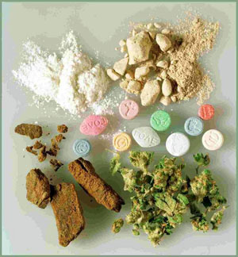

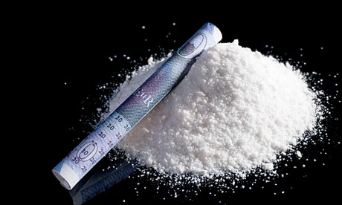
Вплив наркотиків
Наркотики – це, по суті своїй, отрути. Велика кількість наркотиків діє як отрута і може вбити. Наркотики впливають на розум. Але наркотики роблять уявні образи тьмяними та неясними і створюють прогалини або провали. Коли людина намагається витягти інформацію з цієї каші, вона просто не може цього зробити. Наркотики впливають, і змушують людину сприймати все повільно або почуватися тупою і призводять до того, що вона зазнає в житті невдач. Наркотики руйнують творчі здібності. Яким би не був вплив наркотиків, перш за все, вони залишаються наркотиками і негативно впливають на життя людини. Наркотики – це не вихід!

Slide 13
Дякую за увагу!
Проект підготували учениці 9-А класу Царюк Марина і Кубишко Анна
Використана література:
http://referat.znate.ru/text/index-1948.html
2. http://ua.convdocs.org/docs/index-154365.html
3. http://kaznmu.kz/press/2012/01/18/

